Slide 1
MIKROPLASTIKA
U HRANI
Priredila: Nikica Grabovac-Vujasić, dipl.ing.kem. prof.mentor
19.5.2022.
eTwinning projekt: Mikroplastika u vodi

Slide 2
Sadržaj:
Plastika u flaširanoj vodi
Mikroplastika u hrani
Kako smanjiti količinu mikroplastike u hrani?
Najčešća mikroplastika u hrani
Zašto je mikroplastika u hrani opasna?
Mikroplastika i neplodnost
Mikroplastika i kronične bolesti
Utjecaj mikroplastike na imunitet
Koliko unosimo mikroplastike dnevno?
Literatura

Slide 3
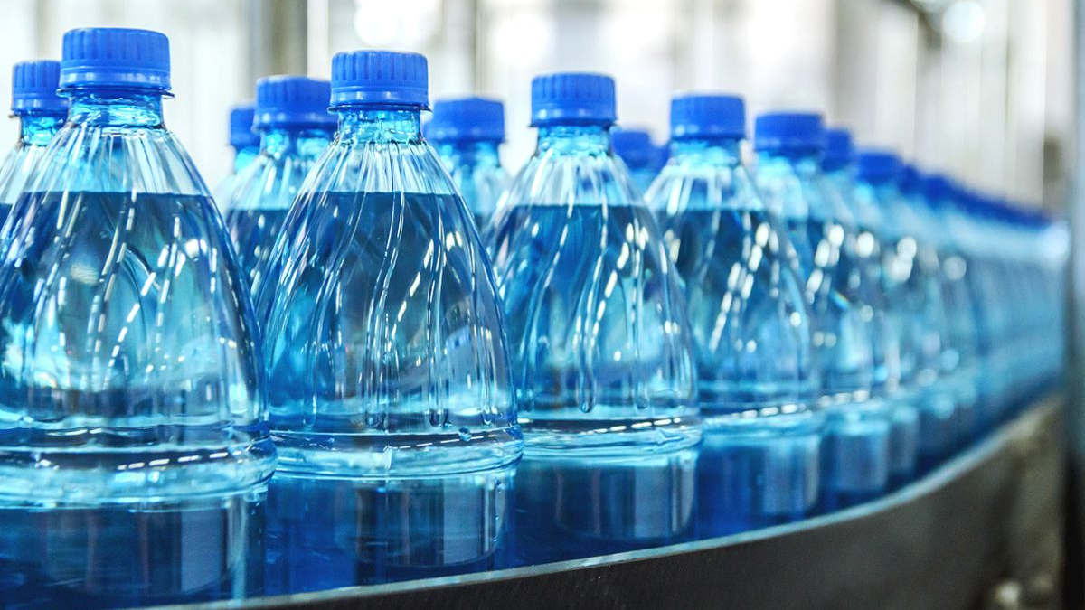
Plastika u flaširanoj vodi
Izloženost mikroplastici je skoro dva do tri puta veća kod onih koji vodu piju iz plastičnih boca nego kod onih koji koriste alternativne boce za vodu kao što su boce od nehrđajučeg čelika i stakla.

Slide 4
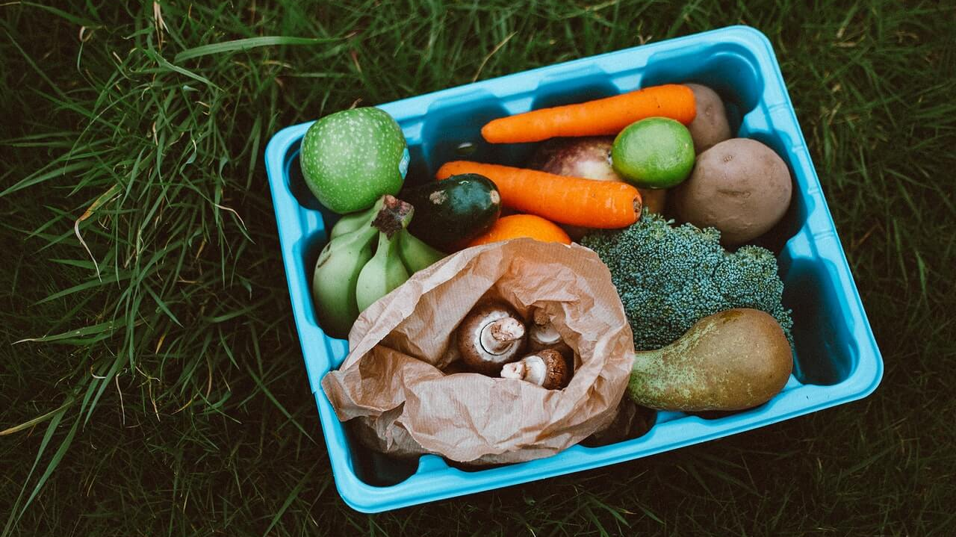
Mikroplastika u hrani
Mikroplastika u hrani neće nestati upotrebom platnenih vrećica za kupovinu ako u njih budemo stavljali namirnice zapakirane u plastičnu ambalažu.

Slide 5
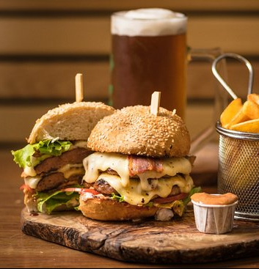
Kako smanjiti količinu mikroplastike u hrani?
1. Ograničite unos visokoobrađene hrane
Potpuno eliminiranje mikroplastike iz hrane nije moguće, ali je moguće njeno smanjenje. Treba pripaziti na podrijetlo hrane, obradu, skladištenje i pripremanje iste. Istraživanje je pokazalo da prerađena hrana poput flaširanih sokova, vode i gaziranih pića, konzervirana hrana, sladoled, hamburger, gotova jela i prženi krumpirići mogu sadržavati visok nivo ftalata. Osobe koje konzumiraju velike količine ovakve hrane imaju visok nivo ftalata u organizmu.
Stručnjaci istražuju i kako hrana u kombinaciji sa mikroplastikom može biti odgovorna za različite kronične bolesti, kao što su bolesti srca, jetre, bubrega.

Slide 6
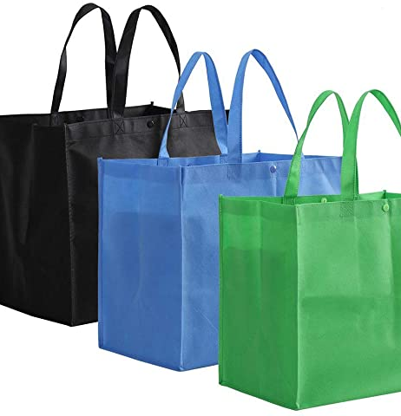
2. Korisite ekološka pakiranja i platnene vrećice
Korisitite pakiranja od ekološki prihvatljivih materijala koji smanjuju mogućnost kontakta mikroplastike i hrane.
Na tržnici tražite da vam namirnice pakiraju u vaše posude. Kod kuće sve odlažite u staklene posude ili posude od nehrđajučeg čelika.
Nemojte podgrijavti hranu u mikrovalnoj pećnici u plastičnim posudama ili vrećicama.
Uvijek koristite staklene ili metalne boce za vodu.

Slide 7
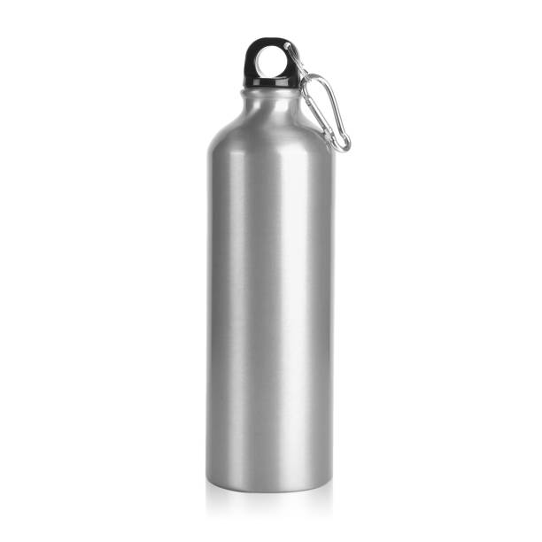
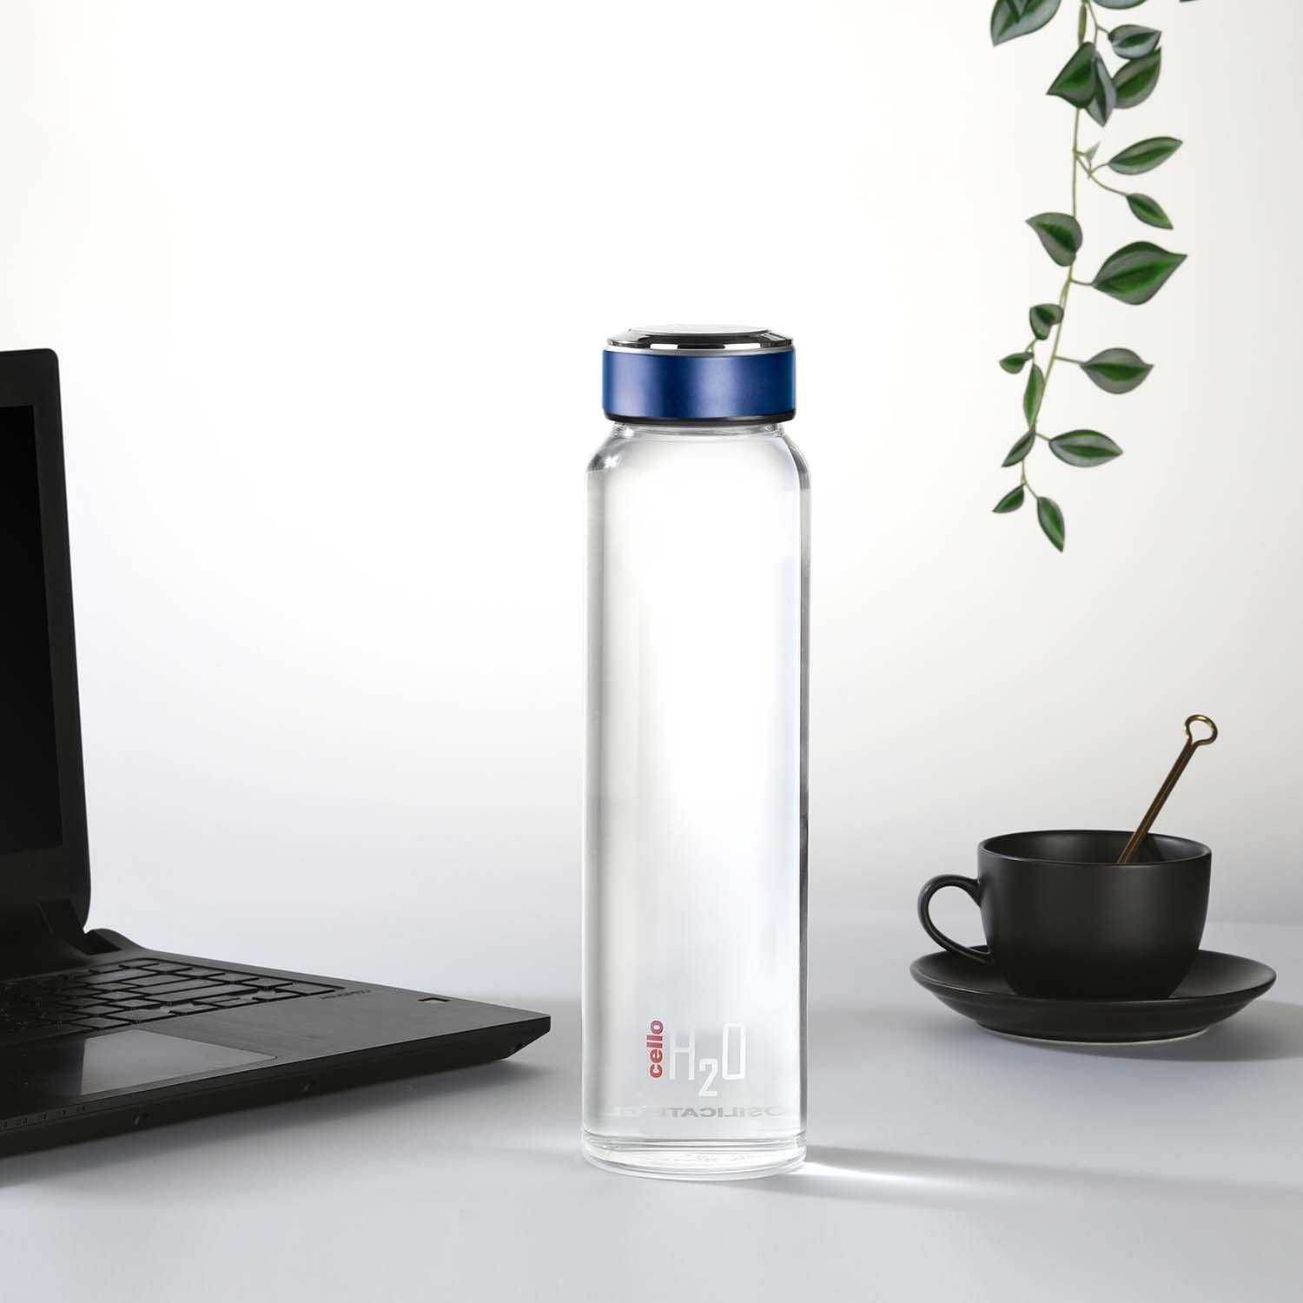
3. Staklene boce i boce od nerđajućeg čelika
Kod osoba koje piju isključivo flaširanu vodu, izloženost mikroplastici je 2 do 3 puta veća nego kod onih koji konzumiraju takvu vodu samo povremeno. Razlog tome može biti dugotrajno skladištenje vode u plastičnoj ambalaži koja se čuva u prostorima promijenjivih temperatura. Pri tim razlikama temperature, dolazi do kontakta mikroplastike i vode.
Rješenje je smanjiti upotrebu flaširane vode, a za prijenos vode od kuće koristite staklene boce i boce od nehrđajućeg čelika.

Slide 8
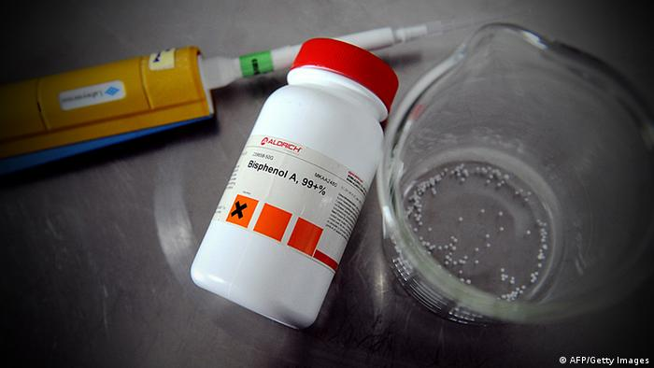
Najčešća mikroplastika u hrani
Mikroplastika u hrani je kombinacija kemikalija koje proizvođači pri izradi predmeta namjerno dodaju da bi plastika dobila otpornost, fleksibilnost i transparentnost.
Vrste mikroplastike u hrani:
Bisfenol A (BPA) – koristi se često kao osnovni oblik plastike i kao plastifikator i sirovina za izradu polivinilklorida
Dioksin – nusproizvod herbicida
Ftalati – čine plastiku fleksibilnijom, transparentnijom i izdržljivijom i prisutni su u mnogim vrstama ambalaže za hranu
Polietilen i polipropilen – čine ambalažu laganom i izdržljivom

Slide 9
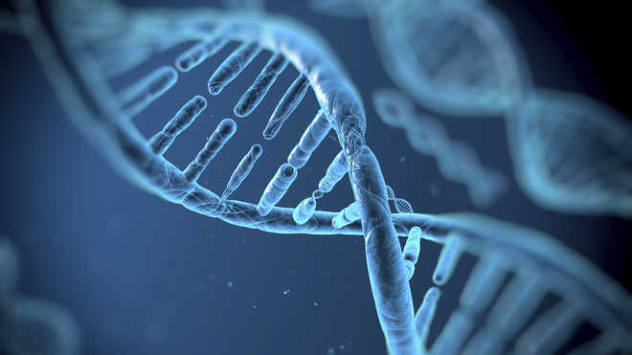
Zašto je mikroplastika u hrani opasna?
Hormonski poremećaji
Čestice mikroplastike su djelići u sastavu plastike: plastifikatori, maziva, stabilizatori i drugih kemikalija koje proizvođači koriste da bi plastici dali optimalna svojstva.
Stručnjaci su ove kemikalije svrstali u opasne i toksične po zdravlje ljudi.
Najmanje 15 različitih kemikalija može utjecati na poremećaj u radu endokrinog sistema.

Slide 10
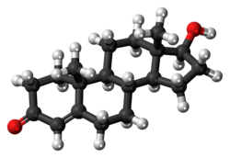
Mikroplastika u hrani i neplodnost
Izloženost BPA može imati utjecaj na neplodnost kod žena i muškaraca, kao i na razvoj jajnika. BPA usporava rad testosterona i estrogena. Znanost je na životinjama dokazala da BPA direktno može utjecati na plodnost kod žena tako što mijenja gene povezane sa reprodukcijom. Kritičan, a najveći utjecaj je tijekom začeća, trudnoće, u prvoj godini života, djetinjstvu i pubertetu. Međutim, istraživanja na ljudima su još uvijek ograničena i potrebno je izvršiti dodatna istraživanja.

Slide 11
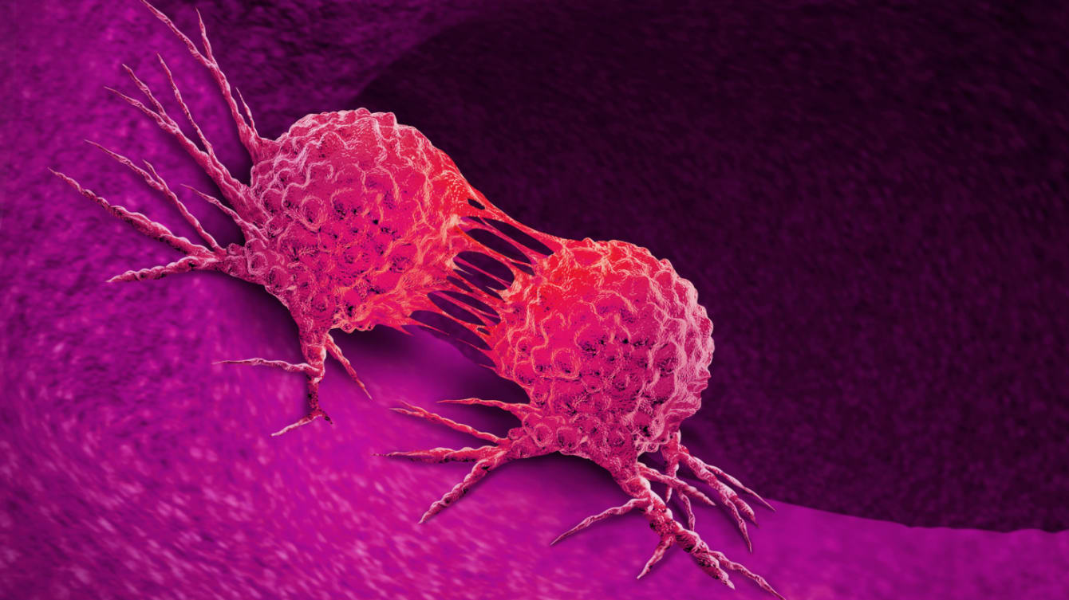
Mikroplastika u hrani uzrokuje povećan rizik od kroničnih bolesti
Dugotrajno izlaganje mikroplastici ometa endokrini sustav i povećava rizik od bolesti srca i razvoja dijabetesa tip 2. Visok nivo dioksina, ftalata i krvnog tlaka povezan je sa smanjenom glukozom, pretilosti, pojavom inzulinskog otpora.
Neka novija istraživanja predlažu da je izlaganje velikoj količini mikroplastike u hrani podjednako rizično za pojavu kroničnih stanja kao i neuravnotežena prehana.

Slide 12
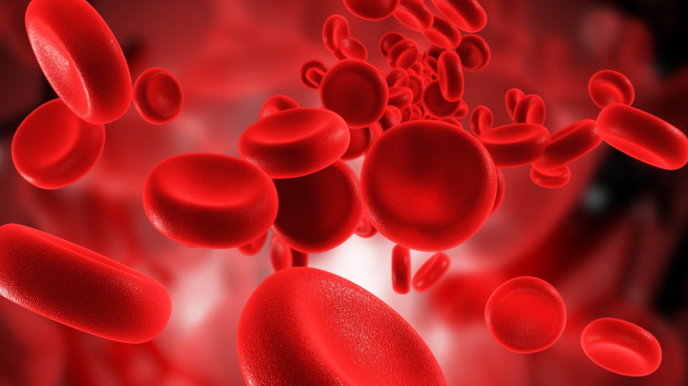
Utjecaj mikroplastike iz hrane na imunitet
Istraživanje iz 2020. godine je pokazalo da pretjerano izlaganje mikroplastici dovodi do lošeg zdravlja crijeva i slabljenja imuniteta. Crijeva imaju veliku ulogu za imunitet i između 70-80% imunih stanica je u crijevima, što znači da svako oštećenje crijeva uzrokuje narušavanje općeg zdravlja.
Izlaganje velikoj količini mikroplastike uzrokuje neravnotežu crijevne mikroflore i rasta loših bakterija.

Slide 13
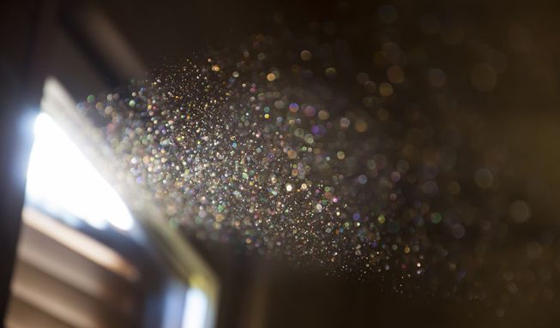
Koliko unosimo mikroplastike hranom?
Mikroplastika je u velikoj količini svuda oko nas.
Prosječna osoba u SAD-u kroz hranu godišnje unese 50.000 čestica mikroplastike, a ukoliko pije flaširanu vodu onda se količina povećava na 90.000 čestica, a dodatnih 30.000 čestica unese se udisanjem iz neprehrambenih proizvoda.

Slide 14
Mikroplastika u hrani – Literatura:
PubMed: Solutions and Integrated Strategies for the Control and Mitigation of Plastic and Microplastic Pollution – https://pubmed.ncbi.nlm.nih.gov/31284627/
PubMed: Overview of known plastic packaging-associated chemicals and their hazards – https://pubmed.ncbi.nlm.nih.gov/30463173/
Science Direct: Ultra-processed food consumption and exposure to phthalates and bisphenols in the US National Health and Nutrition Examination Survey, 2013–2014 – https://www.sciencedirect.com/science/article/pii/S0160412019317416
NIH: Human Consumption of Microplastics – https://pubmed.ncbi.nlm.nih.gov/31184127/
NIH: Endocrine Disruptors – https://www.niehs.nih.gov/health/topics/agents/endocrine/index.cfm
NCBI: Bisphenol-A and Female Infertility: A Possible Role of Gene-Environment Interactions – https://www.ncbi.nlm.nih.gov/labs/pmc/articles/PMC4586663/
NCBI: Proceedings of the Summit on Environmental Challenges to Reproductive Health and Fertility: executive summary – https://pubmed.ncbi.nlm.nih.gov/18275883/
PubMed: Endocrine-disrupting chemicals, risk of type 2 diabetes, and diabetes-related metabolic traits: A systematic review and meta-analysis – https://pubmed.ncbi.nlm.nih.gov/26119400/
PubMed: Immunotoxicity and intestinal effects of nano- and microplastics: a review of the literature – https://www.ncbi.nlm.nih.gov/labs/pmc/articles/PMC7661204/
NIH: Human Consumption of Microplastics – https://pubmed.ncbi.nlm.nih.gov/31184127/

Slide 15
Hvala na pažnji!

